Slide 1
ASI 2
TIPOS
DE SISTEMAS DE INFORMACION

Slide 2
BRECHA DE COMUNICACIÓN
SE CARACTERIZA POR
  El informático tiene una formación técnica y desconoce aspectos de la organización.
El usuario conoce el negocio pero desconoce como aplicar la T.I y sus grandes beneficios.
  No se incorpora al usuario en las etapas diferentes del desarrollo del proyecto
  Entre mayor la brecha mayor la posibilidad de fracaso del proyecto.

Slide 3


Participación del usuario.
BRECHA DE COMUNICACIÓN
Enfoque tradicional
TECNOLOGÍAS DE INFORMACIÓN
ORGANIZACIÓN
Usuario
CARACTERISTICA.
El analista solicita requerimientos al usuario, le implementa
la solución y al tiempo le lleva el sistema automatizado.

Slide 4

NIVEL DE PARTICIPACIÓN DEL USUARIO
NUEVO ENFOQUE:
Sistema-Producto/usuario cliente.
C
TECNOLOGÍA
DE INFORMACIÓN
USUARIO
Lo que se persigue es que el usuario y los técnicos de proyectos trabajen
En forma conjunta para garantizar el éxito del proyecto en beneficio de la
organización,.

Slide 5
DESARROLLO DE LOS SISTEMAS DE
INFORMACIÓN
TRADICIONALMENTE
Analista de Sistemas
T.I
Usuario
Desarrollo de Sistemas

Slide 6
DEFINICIÓN
TECNOLOGÍA DE INFORMACIÓN

Slide 7

TECNOLOGÍA DE INFORMACIÓN DENTRO DE
LAS ORGANIZACIONES
Cambios
Ambiente de
Trabajo
Cambios
Mercado
TECNOLOGÍA DE INFORMACIÓN
DATOS
SOFTWARE
COMUNICACIONES
HARDWARE

Slide 8
MISIÓN DE LA TENOLOGÍA DE INFORMACIÓN
Mejorar el
rendimiento/productividad de las personas a través del uso eficiente de los recursos tecnológicos disponibles.

Slide 9
TERMINOS DE TECNOLOGÍA DE INFORMACIÓN
SOFTWARE
se define como los programas que administran las actividades del sistema de cómputo.
- Software de uso general
- Hojas de cálculo,procesamiento texto
- Software de aplicaciones
- realiza tareas personales, empresariales o
científicas.
- Software del sistema.
- Se caracteriza porque controla el software de
las dos anteriores.

Slide 10
CATEGORIAS DE PROYECTOS DE DESARROLLO DE SOFTWARE DE GESTIÓN
PROYECTOS DE ESCALA PEQUEÑA
Proyectos que consisten de menos de 10 personas con una duración aproximada a los 6 meses.
PROYECTOS DE ESCALA MEDIA
Consisten en proyectos de desarrollo consistentes de 20 a 30 personas o su equivalente en horas hombre con una duración de 1 o 2 años.

Slide 11
CATEGORIAS DE PROYECTOS DE DESARROLLO DE SOFTWARE DE GESTIÓN
  MEGA PROYECTOS
  Proyectos que sobrepasan el millón de dólares con una duración de 3 a 5 años de desarrollo. Se caracterizan por su alto costo Hardware y Software y a lo complicado e incomprensible de su tamaño. Se fundamenta bajo una integración que la tecnología actual permite de otra manera.

Slide 12
CATEGORIAS DE PROYECTOS DE DESARROLLO DE SOFTWARE DE GESTIÓN
GIGA PROYECTOS
Proyectos de gran envergadura con una duración sobre los 7 años y gran cantidad de equipos de trabajo interdisciplinarios.

Slide 13
TIPOS DE SOFTWARE
SOFTWARE DE SISTEMAS
Escritos como base para servir a otros sistemas tales compiladores, editores, utilitarios, sistemas operativos.
SOFTWARE DE GESTIÓN
Es el procesamiento de información dentro de organizaciones. Constituye la mayor área de aplicación.

Slide 14
TÉRMINOS DE TECNOLOGÍA DE INFORMACIÓN
COMUNICACIÓN DE DATOS Y REDES
  La red se define como la conexión electrónica de varios computadores para compartir recursos e infomación.
  Dispositivos lógicos y software que enlazan diversos componentes de hardware de computadora y transfieren información de un lugar a otro.
  Persiguen el incremento de la eficiencia y efectividad de la interacción.
  Facilitan la cooperación en grupo(groupware)

Slide 15
TÉRMINOS DE TECNOLOGÍA DE INFORMACIÓN
DATOS
  ES LA MATERIA PRIMA DE LA QUE SE DERIVA LA INFORMACIÓN.
  Apoyan la toma de decisión en los diferentes niveles organizacionales
  Dentro del computador se almacenan y estructuran en bases de datos que soportan los datos de la organización generados por las distintas áreas funcionales.
  En este elemento se considera los procesos que manipulan y transforman estos datos

Slide 16
¿Qué es un Sistema de Información?
Un sistema de información puede definirse técnicamente como un conjunto de componentes interrelacionados que permiten capturar, procesar, almacenar y distribuir la información para apoyar la toma de decisiones y el control en una institución.
El reto de los sistemas de información

Slide 17
¿Qué es un Sistema de Información?
Paralelamente para apoyar a la toma de decisiones, la coordinación y el control, los sistemas de información permiten a los administradores analizar retos y problemas de la institución, visualizar cuestiones complejas y proponer alternativas de solución.
El reto de los sistemas de información

Slide 18
Conceptos de S.I.
ENTRADAS
SALIDAS
PROCESOS
DATOS
TECNOLOGÍA DE INFORMACIÓN DE LA ORGANIZACIÓN

Slide 19
ORGANIZACIÓN Y SISTEMAS DE INFORMACIÓN

Slide 20
ORGANIZACIÓN COMO SISTEMA DE INFORMACIÓN
ORGANIZACIÓN.
Conjuntos de procesos o sistemas de información relacionados para cumplir un fin.
Dentro de la organización existen un conjuntos de áreas funcionales que tienen sus respectivos procesos y flujos de información y comunicación.
Para maximizar sus utilidades y servicios de un negocio debe administrarse correctamente la información.

Slide 21
ORGANIZACIÓN COMO SISTEMA DE INFORMACIÓN
Un sistema es un conjunto de procesos interrelacionados que cumplen un objetivo.
En cada área funcional hay flujos de información entre áreas.
Para máximizar sus utilidades y servicios un negocio debe administrar correctamente la información.

Slide 22
ORGANIZACIÓN COMO SISTEMA DE INFORMACIÓN
Funciones típicas:
- Finanzas
- Recursos Humanos
- Ventas
- Producción
- Mercadeo
Las culturas y subculturas organizacionales influyen en la forma en que se interrelacionan la gente en los sistemas

Slide 23
CLASES DE SISTEMAS ORGANIZACIONALES
Sistema de procesamiento de transacciones
Sistemas de automatización de oficinas
Sistemas de información gerencial
Sistemas de apoya a decisiones
Sistemas expertos e inteligencia artificial

Slide 24
Organización como S.I.
Información
comunicación

Slide 25
Organización como S.I.
Recursos Humanos
Mercado
Proveeduria
Financiero
Sistema
informacion
Producción
Planificacion
Estado
Ventas

Slide 26
MODELO FUNCIONAL
P1
P4
VISIÓN LÓGICA DE UN SISTEMA DE INFORMACIÓN
P3
P2
P5
SISTEMA DE INFORMACIÓN
MODELO DE CONTROL
S1
E1/A1
E2/A2
S4
S2
E5/A5
E3/A34
S3
E4/A4
E6/A6
E1
R
E2
MODELO DE INFORMACIÓN
E3

Slide 27


Las Dimensiones constitutivas de los Sistemas de Información (SIBC)
Retos de Negocios
Administración
Sistemas de Información
Tecnología de Información
Soluciones
de Negocios
Organización

Slide 28
El sistema de información basado en computadores propuesto, en sus tres dimensiones constitutivas
Retos de Negocios
Cambios constates en la administración de la cobranza
Elevado volumen de operaciones
Administración
Hacer seguimiento del cobro de impuestos, velocidad ycosto.
Sistemas de Información
Tecnología de Información
Servidores de archivos UNIX.
Microcomputadoras y Terminales.
Red a nivel nacional.
Software cliente/servidor.
Soluciones
de Negocios
Organización
Reducir costos.
Incrementar servicio a clientes.
Hacer expedito el cobro de impuestos.
Centros regionales.
Oficinas de distrito.
Archivar electrónicamente formas de impuestos.
Registrar clientes.
Generar devolución de impuestos

Slide 29
Estructura Jerárquica de un S.I.
SISTEMA
SUBSISTEMA
SUBSISTEMA
SUBSISTEMA
MÓDULO
MÓDULO
MÓDULO
MÓDULO
MÓDULO
MÓDULO
T
T
T
T
T
T
T
T
T
T
T
T

Slide 30
Hardware
Negocio
estrategia
reglas
procedimientos
Base de
datos
Software
Interdependencia
Telecomu-
nicaciones
Sistemas de información

Slide 31
TIPOS DE SISTEMAS
Sistemas de apoyo a
La toma de decisiones( DSS)
ESTRATÉGICO
Sistemas de información
Gerencial (MIS/SIG)
NIVEL TÁCTICO
NIVEL OPERATIVO
Sistemas de procesamiento
Transaccional

Slide 32
TIPOS DE SISTEMAS DE INFORMACIÓN
SISTEMAS TRANSACCIONALES
  Tienen como finalidad mejorar las actividades rutinarias de una empresa y de las que depende una organización
  Son los sistemas más importantes ya que facilitan el cumplimiento del servicio o producto.

Slide 33
Sistemas Transaccionales
Características.
  Proceso de datos referente a actividades de la empresa.
  Los procedimientos para el procesamiento de las transacciones estan bien definidos y comprendidos.
  Procesos completamente definidos
  Gran similitud entre las transacciones
  Gran volumen de procesamiento de transacciones
  Existen pocas excepciones a los procedimientos establecidos.

Slide 34
SISTEMAS TRANSACCIONALES
Principales tipos de procesamiento.
  Cálculos
  Almacenamiento y recuperaciones
  Resúmenes
  Clasificaciones
  Gran cantidad de entradas.

Slide 35
SISTEMAS DE INFORMACIÓN
GERENCIAL
CARACTERISTICAS.
  Apoyo a la toma de decisión de niveles medios y superiores.
  Integra los diversos sistemas transaccionales de la organización.
  Se generan producto de un proceso de desarrollo planificado.
  Se considera un nivel de información externa.

Slide 36
SISTEMA DE INFORMACIÓN GERENCIAL
Tipos de procesamientos
  Generación de salidas en forma resumida tales como resúmenes, cuadros, estadísticas, proyecciones, indicadores.
  Decisiones repetitivas fundamentada en la información existente.
  Requerimientos de información bien definidos.

Slide 37
Sistema para el Soporte de decisiones(DSS)
CARACTERISTICAS.
- Toma de decisiones no repetitivas
- Decisiones no estructuras
- Alto grado de incertidumbre
- Sistemas con alto nivel de inteligencia ya que infieren decisiones.
- Se enriquece de decisiones anteriores.

Slide 38
Sistemas Colaborativos.
Características.
Sistemas en los que se requieren el trabajo conjunto y responsable de las personas participantes en un proceso.
Flujos de trabajo
Mensajería.
Correo electrónico

Slide 39
Información Vrs. Tipo
Requerida sistema
INFORMACIÓN REQUERIDA
ORGANIZACIÓN

Slide 40
CARACTERISTICA INFORMACIÓN
TIPO DE SISTEMA
VRS
INFORMA EXTERNA
GRADO ESTRUC.
TOMA DE DEC.
TIPO INFO
VOLUMEN
PROCESAR
PROCESOS
BAJO
BAJO
ALTO
DINAMICA
NO ESTRU.
ALTO
ESTRA
ALTO
ALTO
BAJO
ESTABLE
ALTA ESTRU.
BAJO
OPERC

Slide 41
Porqué desarrollamos S.I.?
Para ofrecer un mejor servicio al cliente
Para ofrecer mayores servicios
Para mejorar productividad de funcionarios
Para lograr una diferenciación de mercado
Para mejorar la toma de decisiones
Para reducir costos de operación
COMO LO LOGRAMOS??????

Slide 42
S.I. CON VALOR AGREGADO
Debe ser sistemas innovadores
Debe visualizarse como arma estratégica
Debe mejorar procesos a través de un rediseno de los mismos
Deben facilitar trabajo colaborativo.
Debe mejorar el estado del arte en sistemas actuales de la misma línea.
Se visualizan como un producto y tienen un cliente.

Slide 43
S.I con valor agregado
Se visualizan como un producto y tienen un cliente
Deben aprovecharse de las tendencias tecnológicas en el campo de las telecomunicaciones (internet, intranet, extranet)
Deben ser sistemas con un grado relativo de riesgo. Sin riesgo no hay innovación.

Slide 44
TECNOLOGÍAS DE INFORMACIÓN
DENTRO DE LAS ORGANIZACIONES
Crecimiento del trabajo en equipo
- Trabajo orientado a tareas
- Aparece Groupware
Trabajo en cualquier momento/lugar
- Laptos, Celulares, MODEM
- Tecnología de comunicación
- Correo electrónico
Alianza outsourcing
Creciente importancia al capital humano
- Aparece la economía del conocimiento

Slide 45
SISTEMA DE INFORMACIÓN COMO ARMA
ESTRATÉGICA
Aumenta Ganancias/Beneficios de forma estratégica
- Incrementar mercado
- Investigaciones de mercado
- Crear nuevas oportunidades o negocios
Aumenta Productividad Reduce Costos
- Mejora capacidad operacional-funcional
Mejoran Servicio al Cliente
Maneja Recursos mas Eficientemente
- Dinero
- Información

Slide 46
Tecnología Informática como
Recurso Competitivo
Tecnología informática, es un recurso que puede incidir en la rentabilidad organizacional
Pertenece al plano estratégico y debe de ser dejado a los técnicos únicamente.
El uso de la Tecnología Informático debe estar guiada por la condición estratégica y tecnológica del negocio y no por ambiciones técnicas.

Slide 47
Tecnología Informática como
Recurso Competitivo
La asignación de recursos informáticos como la asignación de otros recursos debe ser parte de un proceso de planeación.
Las estrategias de sistema deben estar integradas con las estrategias del negocio y no de forma aislada.
El presupuesto informático es uno de los más difíciles de evaluar y de los más cuantiosos de la organización.

Slide 48
DESARROLLO DE LOS SISTEMAS INFORMÁTICOS LA NUEVA VISIÓN
Los sistemas de información son un producto y tienen un cliente.
La tecnología cada vez es más compleja y USER-FRIENDLY y llega a usuarios no informáticos.
Usuarios pueden desarrollar algunas aplicaciones sencillas.
Se deben eliminar muchos de los elementos de la denominada crisis del Software

Slide 49
PARTICIPANTES EN UN PROYECTO DE SISTEMAS INFORMÁTICOS

Slide 50
Stakeholder
Organizaciones e individuos quienes son considerados participes directos o involucrados en el proyecto.
Interesados, quienes pueden ser positiva o negativamente afectados como un resultado de la ejecución exitosa o fracasada del proyecto.
El equipo de proyecto debe identificar los Stakeholder del proyecto.

Slide 51
Stakeholder
Determinar sus necesidades /expectativas.
Diferencias de criterios deben ser dedicadas en beneficio del cliente.

Slide 52
Stakeholder clave en todo proyecto
Administrador del proyecto
Usuario
Cliente
Sponsor/político/financiero

Slide 53
Otros Stakeholder importantes
Propietarios/funcionarios
Proveedores
Contratistas
Gobierno

Slide 54
Analista de Sistemas
Estudia problemática y necesidades de una empresa para determinar como combinar:
-Recursos Humanos
-Procesos
-Datos
-Comunicaciones
-Software

Slide 55
Analista de Sistemas
Captura y diseño de datos e información
Análisis de flujos de datos
Resolución de problemas
Conocer la evolución de la empresa e innovación de los sistemas.

Slide 56
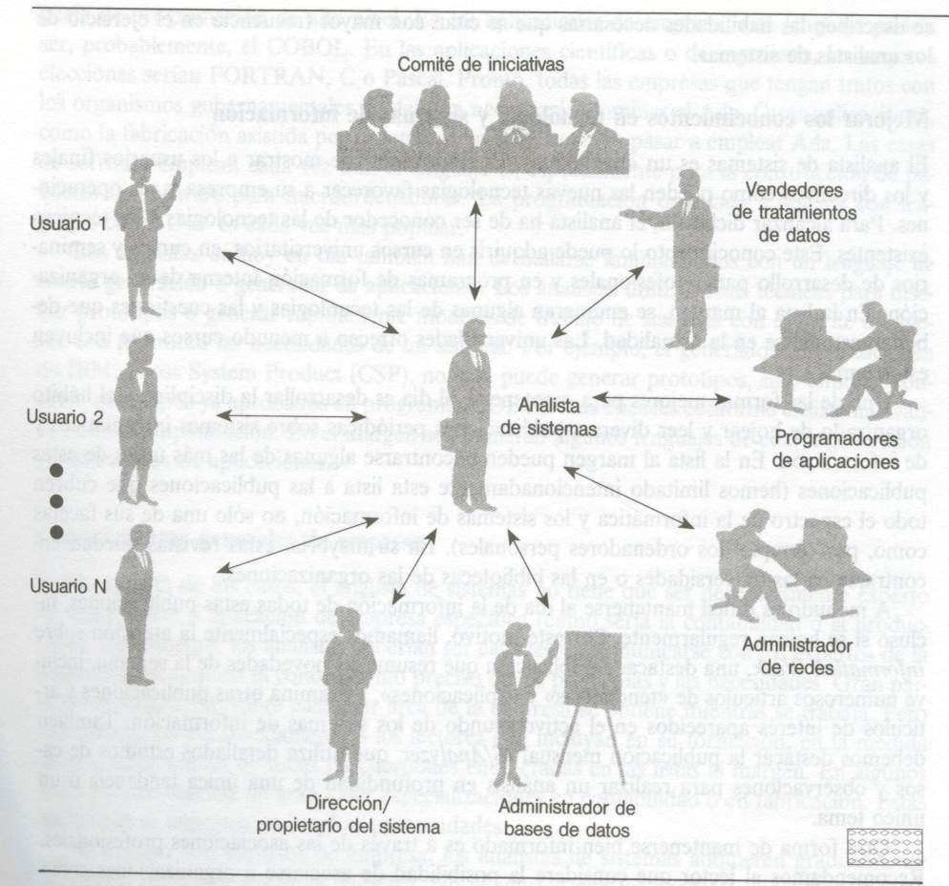

Slide 57
ROL ESTRATÉGICO DE LOS SISTEMAS DE INFORMACIÓN

Slide 58
Directores
ejecutivos
Directivos
medios
Jefes de equipo
y de proyecto
Profesionales
y técnicos
Supervisores
Personal
Administrativo

Slide 59
Recursos Emp.
Propietarios Sist.
Usuarios
del sistema
Requisitos de Datos
Diseñadores
del sistema
Archivos y bases
de datos informáticos
Constructores
del sistema
Programas
de datos

Slide 60
MEDIO AMBIENTE
Clientes
Proveedores
INSTITUCIÓN
SISTEMA DE INFORMACIÓN
Almacena-
Miento o
insumo
Procesamiento
Clasificar
Ordenar
Calcular
Salida o
producto
Entidades
Reglamen-
tadoras
Competi-
dores
Retroalimentación
Accionistas

Slide 61
Tipos de sistemas
de información
Grupo Servido
Nivel estratégico
Directores o administradores
de nivel superior
Nivel de administración
Gerentes o
administradores medios
Nivel de conocimiento
Trabajadores del
conocimiento y la
información
Gerentes
operativos
Nivel operativo
Ventas y
mercadotécnia
Manufactura
Finanzas
Contabilidad
Recursos humanos

Slide 62
Coordinación
ARQUITECTURA
DE INFORMACIÓN
DE LA
INSTITUCIÓN
Sistemas
estratégicos
Aplicaciones
Funcionales de
negocios
Sistemas de
administración
Sistemas de
conocimiento
Sistemas
operativos
Ventas y
mercadotecnia
Manufactura
Finanzas
Contabilidad
Recursos
humanos
Base de
Sistemas de
computo
Telecomu-
nicaciones
Software
Información
y archivos
Hardware

Slide 63
Porque fracasa el proceso de automatización en las organizac.
S.I no mantienen información actualizada, pertinente, oportuna y confiable.
S.I.no soportan todos los requerimientos de los distintos niveles organizacionales.
No se dio una clara definición de los requerimientos en su conceptualización.
S.I sobre en una infraestructura obsoleta y frágil.

Slide 64

FACTORES INTERNOS QUE AFECTAN ADMINISTRACION DEL PROYECTO
MOTIVACIÓN
EQUIPO DE TRABAJO
DEFINICIÓN DE SISTEMA
ESTRUCTURA COMPOSICIÓN
PARTICIPACIÓN USUARIO
LIDERAZGO / AGENTE DE CAMBIO
Administración de Proyecto
DISCIPLINA
CALIDAD DEL PROYECTO
TECNOLOGÍA
DISEÑO

Slide 65
Porque fracasa el proceso de automatización en las organizac.
No hubo una participación del usuario en el proceso de conceptualización del sistema.
No se capacitó al usuario en el proceso de instalación del nuevo sistema.
Mala organización y planificación inadecuada de tiempos y costos del sistema.
No se cuenta con el apoyo de los niveles superiores hacia un proceso de INNOVACIÓN.
El proyecto no obedece a una estratégia de la organización.

